Slide 1

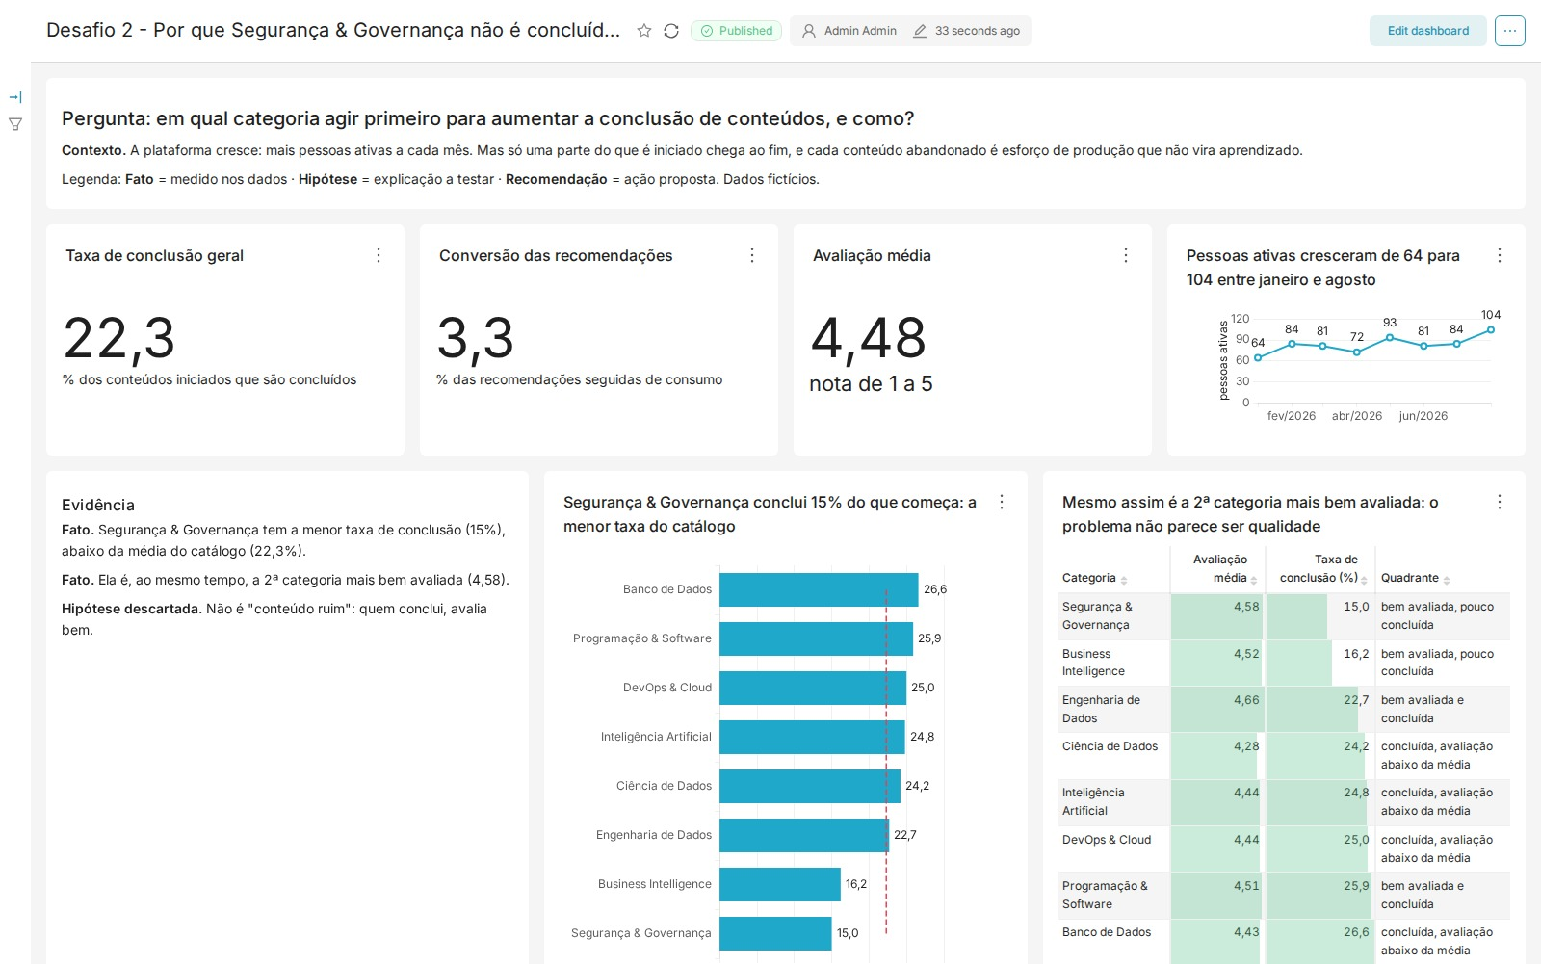

Fundamentos de Dados para IA - Prof. Elmo de Faria e Prof. Josiel Figueiredo
Pitch Técnico - Desafio 02 - Turma Noturno
Plataforma de Dados em Camadas para Conteúdos Educacionais
Kevin da Silva Medeiros
Vinycius Yuji Mogami
Victor Griggi Moreira Regis da Silva
Notes:
Boa noite, professores e turma. Eu sou o Victor e, junto com o Kevin e o Vinycius, vou apresentar o Desafio Prático 2: a plataforma de dados em camadas que construímos em cima do pipeline de conteúdos educacionais do Desafio 1.

Slide 2

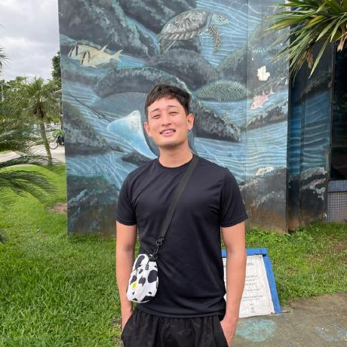

Nossa equipe
Kevin da Silva Medeiros
Vinycius Yuji Mogami
Victor Griggi M. Regis da Silva
Apache Hop · Bronze, Silver e orquestração
Parquet, Beam, Gold e qualidade
OpenMetadata, LGPD e Superset
Notes:
A divisão seguiu o enunciado. O Kevin ficou com o Apache Hop: Bronze, Silver e a orquestração. O Vinycius, com Parquet, Beam, a camada Gold e a qualidade. Eu fiquei com a governança no OpenMetadata, a LGPD e o consumo no Superset. Mas todos conhecem o projeto inteiro, e qualquer um de nós responde sobre qualquer parte.

Slide 3

Do Desafio 1 ao 2
01
Fontes
Desafio 1 + lote 2 com 46 anomalias + usuários fictícios.
Camadas
02
Bronze, Silver e Gold no Apache Hop, com quarentena.
No Desafio 1, um script único lia os arquivos, validava e gravava direto nas tabelas finais: sem dado bruto guardado, sem registro de etapas, sem quarentena e sem catálogo. O Desafio 2 transforma esse script numa plataforma de dados governada, auditável e reprocessável, e o Desafio 1 passa a ser uma das fontes.
03
Governança
OpenMetadata, 8 testes de qualidade e proteção LGPD.
04
Consumo
Storytelling, SQL Lab, filtros cruzados e alerta no Superset.
Notes:
No Desafio 1, um único script Python lia os arquivos, validava e gravava direto nas tabelas finais. Funcionava, mas não guardava o dado bruto, não registrava as etapas, não tinha quarentena nem catálogo, e um erro no meio deixava o banco pela metade. No Desafio 2, o Desafio 1 virou fonte. Entraram um segundo lote de dados, com 46 anomalias colocadas de propósito, que usamos como gabarito, e um cadastro de usuários fictício, para ter dado pessoal de verdade para trabalhar a LGPD. Em cima disso: camadas no Hop, governança e qualidade, e o consumo no Superset.

Slide 4
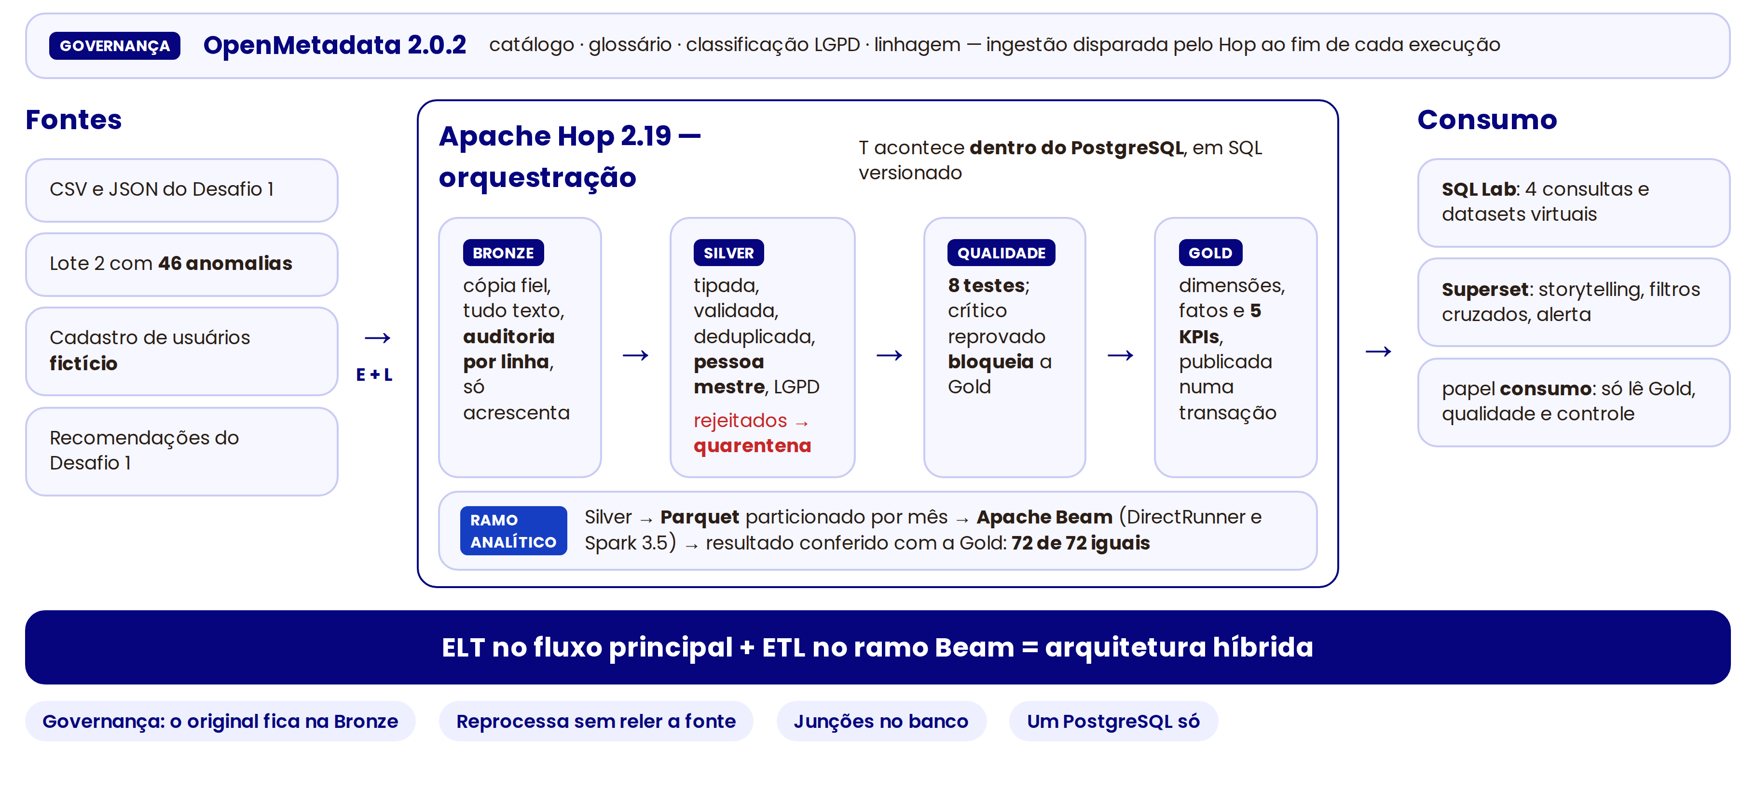
Arquitetura: ELT com um ramo analítico
Notes:
Esta é a arquitetura. O Hop extrai os arquivos e carrega tudo na Bronze como texto, sem transformar, guardando o arquivo, a linha e a execução de cada registro. A transformação acontece depois, dentro do PostgreSQL, em SQL versionado. Por isso o fluxo principal é ELT. Escolhemos ELT por quatro motivos: governança, porque o original fica guardado; reprocessamento, porque dá para refazer a Silver sem reler a fonte; desempenho, porque as validações que cruzam tabelas são junções que o banco resolve de uma vez; e custo, porque é um PostgreSQL só. Existe também um ramo analítico, que exporta a Silver para Parquet e processa no Apache Beam, e esse ramo é ETL. Então, no todo, a arquitetura é híbrida. Por cima, o OpenMetadata cataloga tudo, e o Superset lê só a Gold.

Slide 5
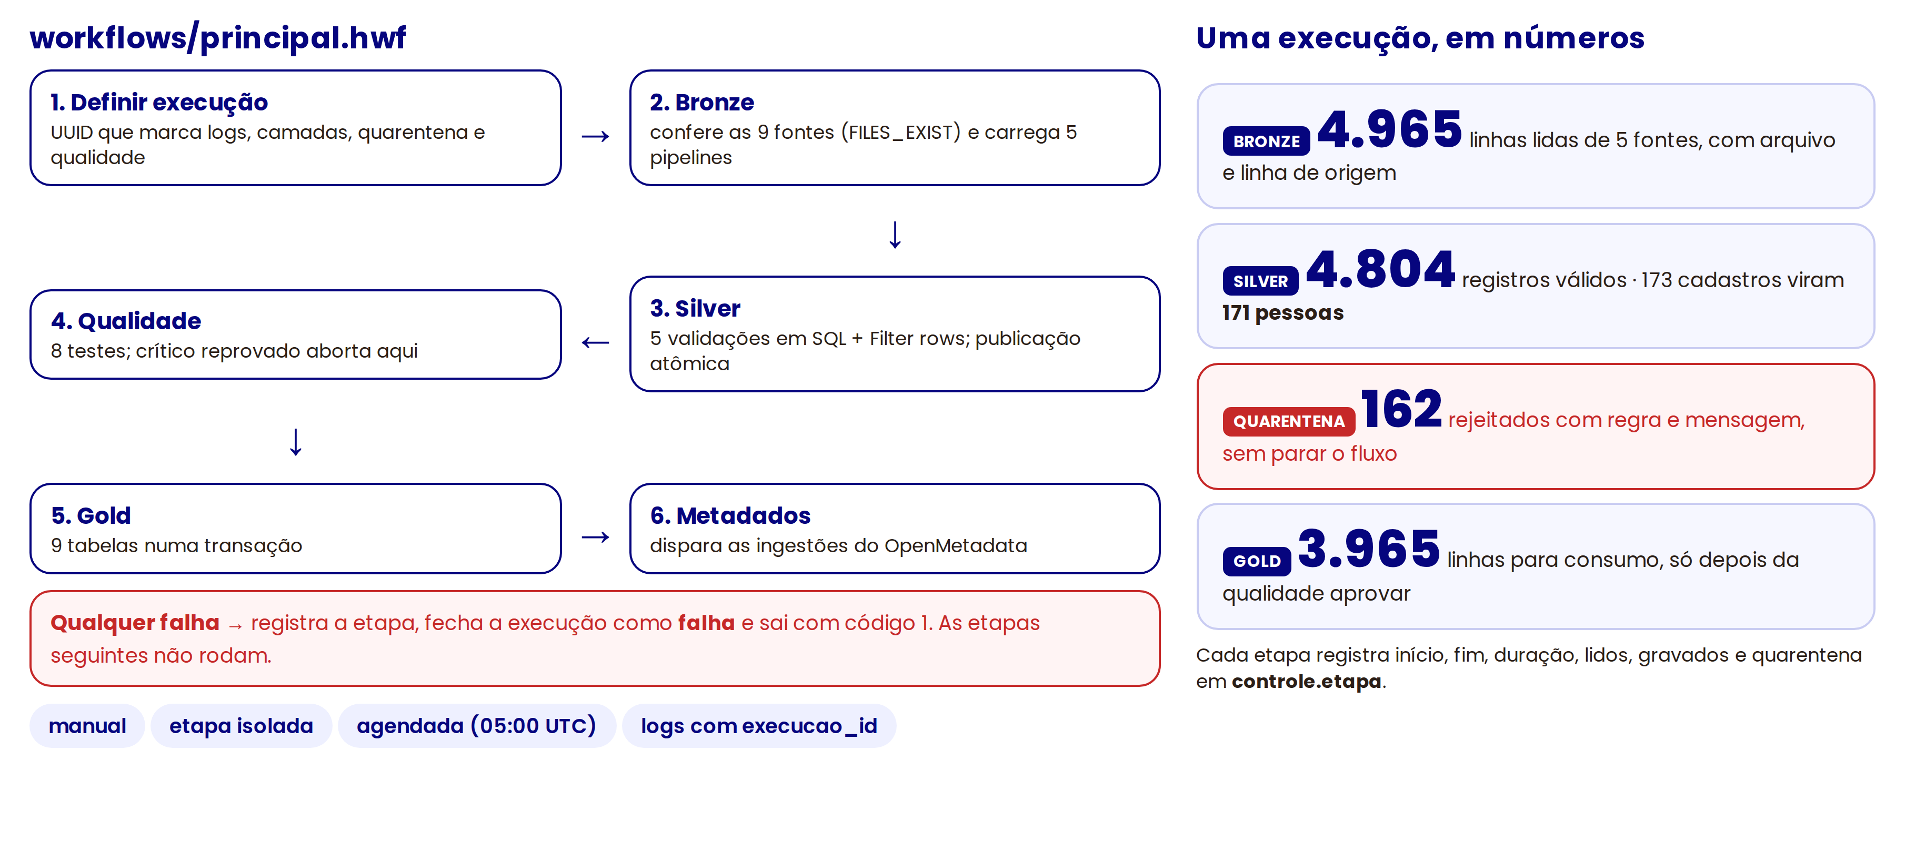
Apache Hop: da fonte à Gold
Notes:
Agora o coração do fluxo: o workflow principal do Hop. Primeiro ele define o identificador da execução, um UUID que aparece em todos os logs e em todas as tabelas; com ele dá para reconstituir qualquer execução. Depois a Bronze: antes de carregar qualquer coisa, o workflow confere se as nove fontes existem, e cinco pipelines leem CSV e JSON e gravam no PostgreSQL. Nesta execução foram 4.965 linhas. Na Silver, cada fonte passa por uma função de validação em SQL que devolve, para cada registro, a primeira regra que ele viola, e o Hop separa aprovados e rejeitados com o Filter rows. As regras cobrem tipos, datas, domínios, duplicidade e as referências entre usuários, conteúdos e interações. É também na Silver que cadastros viram pessoas: 173 cadastros viram 171 pessoas, porque dois pares têm o mesmo CPF ou o mesmo e-mail. Tudo vai para uma área de preparo, e a Silver é trocada de uma vez, numa transação. Depois vêm a qualidade, a Gold e a publicação dos metadados. Se qualquer etapa falha, o workflow registra a falha, fecha a execução como falha e sai com código 1, e as etapas seguintes não rodam. O fluxo roda manual, uma etapa isolada ou agendado todo dia às cinco da manhã UTC, pelo agendador nativo do Hop. E cada etapa grava início, fim, duração e contagens numa tabela de controle.

Slide 6
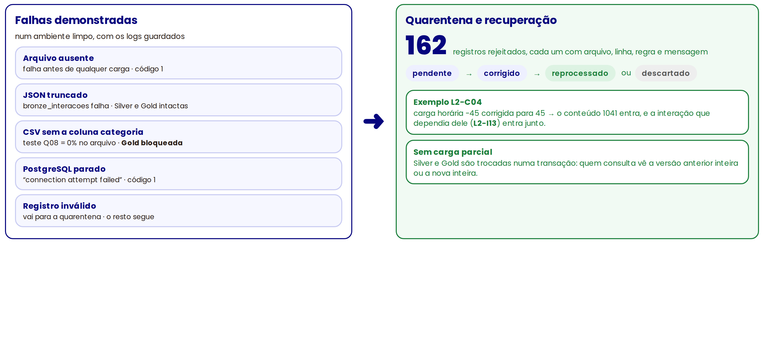
Erros, quarentena e recuperação
Notes:
Tratamento de erros, o RF23. Separamos dois tipos. Registro inválido não para o fluxo: ele vai para a quarentena, com o arquivo, a linha, a regra e a mensagem. Na primeira execução foram 162. Já falha de arquivo ou de conexão para o fluxo. Demonstramos quatro, num ambiente limpo, com os logs guardados no repositório: arquivo ausente, que falha antes de qualquer carga; JSON truncado, que derruba a carga daquela fonte sem tocar na Silver nem na Gold; um CSV com uma coluna faltando, que o Hop lê por posição e que só um teste de qualidade por arquivo consegue barrar; e o PostgreSQL fora do ar. Do lado direito, a recuperação. Um registro da quarentena pode ser corrigido e reprocessado, ou descartado. Um exemplo: um conteúdo chegou com carga horária negativa. Corrigimos para 45, e na execução seguinte ele entrou, e uma interação que dependia dele entrou junto. Teve até um caso em que a primeira correção ainda violava uma regra, e o registro voltou para pendente, como deveria. E não existe carga parcial: Silver e Gold são publicadas numa transação, então quem consulta vê a versão anterior inteira ou a nova inteira.

Slide 7
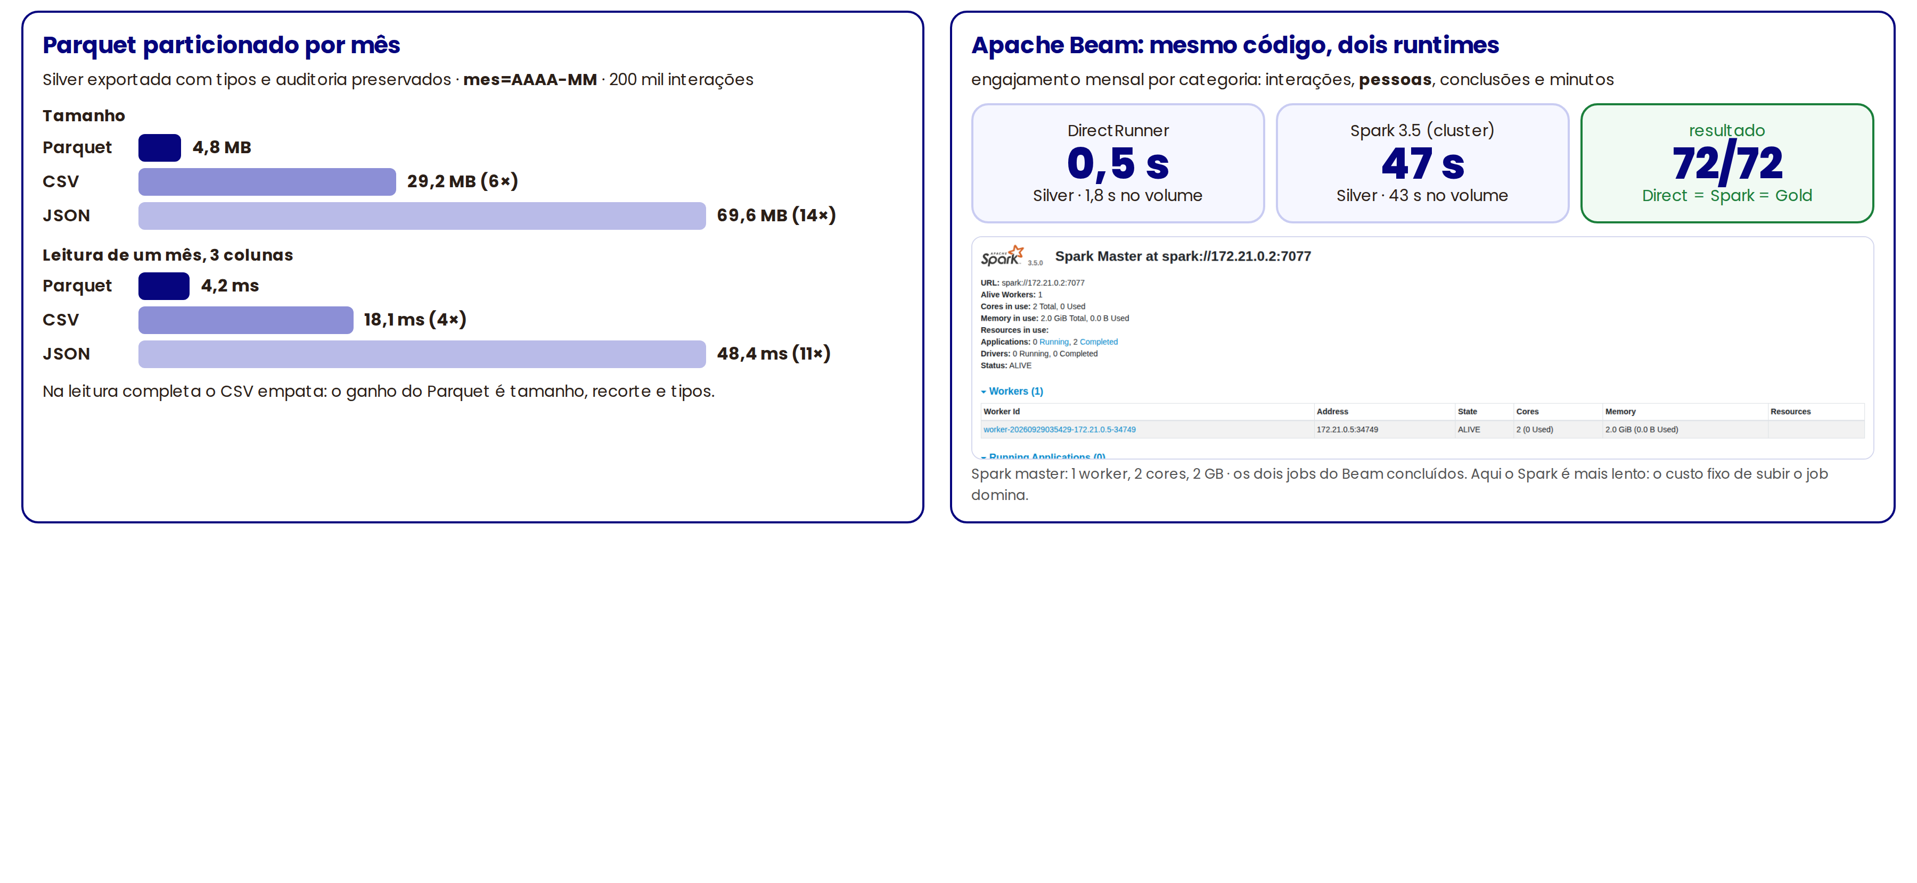
Parquet e Apache Beam
Notes:
Parquet e Beam, RF24 e RF25. A Silver é exportada para Parquet particionado por mês, porque todas as análises são mensais: ler um mês é abrir uma pasta. Comparamos com CSV e JSON no mesmo recorte, com 200 mil interações. O Parquet ocupa 4,8 MB, contra 29 do CSV e 70 do JSON. E ler um mês e três colunas leva 4 milissegundos, contra 18 e 48. Um detalhe honesto: na leitura completa o CSV empata com o Parquet. O ganho está no tamanho, no recorte e nos tipos, que o Parquet preserva e o CSV perde. No Beam, implementamos o engajamento mensal por categoria, contando pessoas e não cadastros. O mesmo código roda no DirectRunner e num cluster Spark 3.5, trocando só a configuração, e o resultado é idêntico nos dois e igual à tabela da Gold calculada em SQL: 72 grupos de 72. O Spark levou 47 segundos, contra meio segundo do DirectRunner. É esperado: o cluster é de demonstração, com um worker, e o custo fixo de subir o job domina. O ganho do Spark aparece quando o volume não cabe numa máquina.

Slide 8
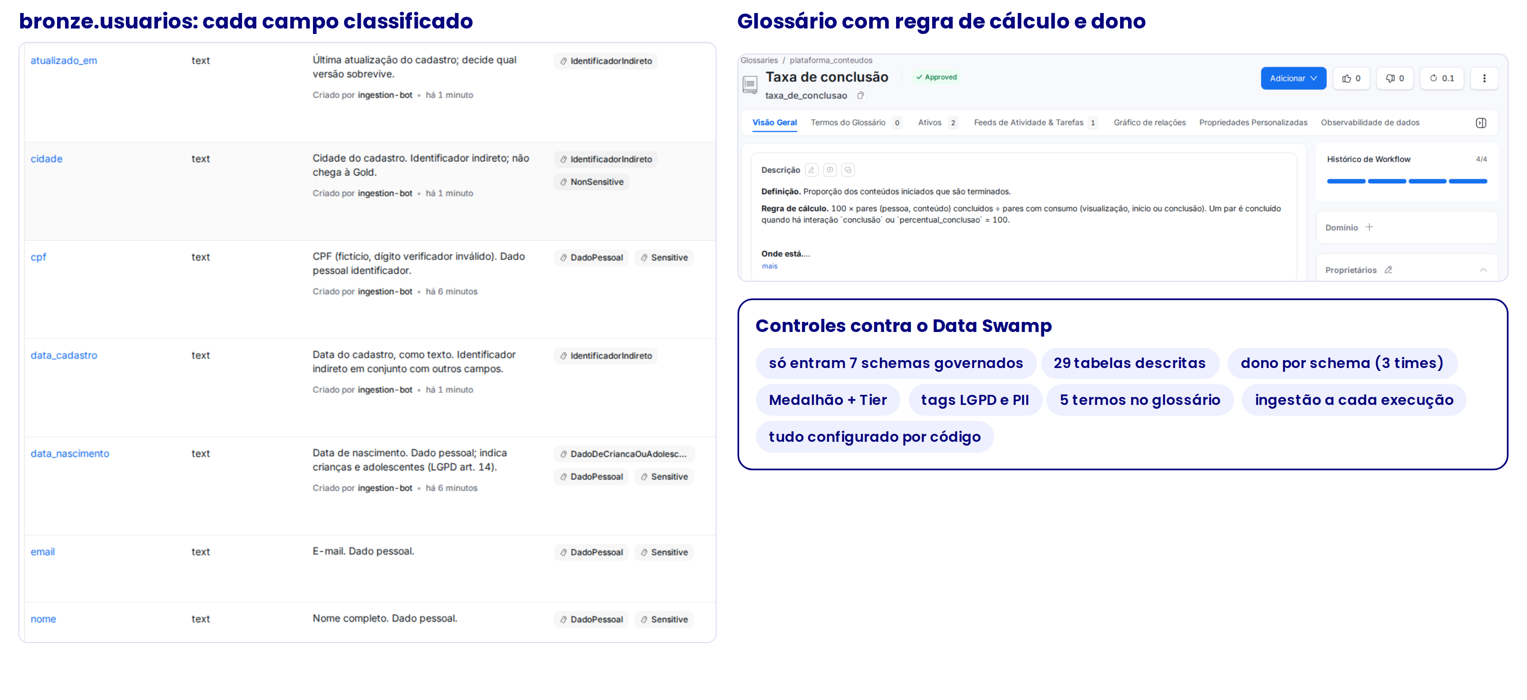
Catálogo, classificação e glossário
Notes:
Governança no OpenMetadata. O PostgreSQL e o Superset entram por ingestão automática, disparada pelo próprio Hop ao fim de cada execução, e os arquivos de origem e as etapas do Hop são registrados por API. À esquerda, a tabela de usuários da Bronze: cada coluna tem descrição e as tags de dado pessoal da LGPD. As descrições vêm do próprio banco, versionadas junto com o SQL. À direita, o glossário: cinco termos, como taxa de conclusão, cada um com definição, regra de cálculo e dono, ligados às colunas que os calculam. Para não virar um Data Swamp: só entram os sete schemas governados, toda tabela tem dono, descrição, camada e criticidade, e tudo é configurado por código.

Slide 9
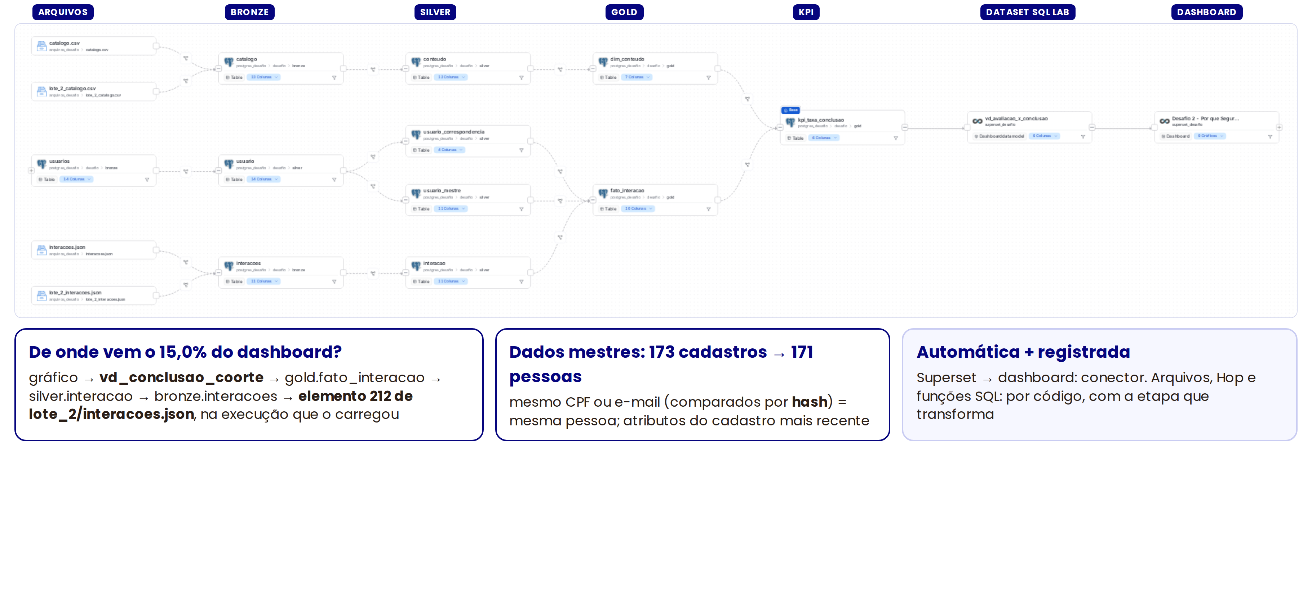
Linhagem e dados mestres
Notes:
Linhagem, o RF29. Aqui está o caminho inteiro de um KPI: dos arquivos de origem, pela Bronze, Silver e Gold, até o KPI de taxa de conclusão, o dataset do SQL Lab e o dashboard. A parte do Superset o conector extrai sozinho; a parte que acontece dentro do Hop e das funções SQL nós registramos por código. Com isso dá para responder de onde vem um número: o 15% do dashboard vem desse dataset, dessa tabela, e chega até o elemento 212 de um arquivo JSON do lote 2. E os dados mestres: cadastros com o mesmo CPF ou o mesmo e-mail, comparados por hash, são a mesma pessoa. 173 cadastros viram 171 pessoas, e a Gold conta pessoas.

Slide 10
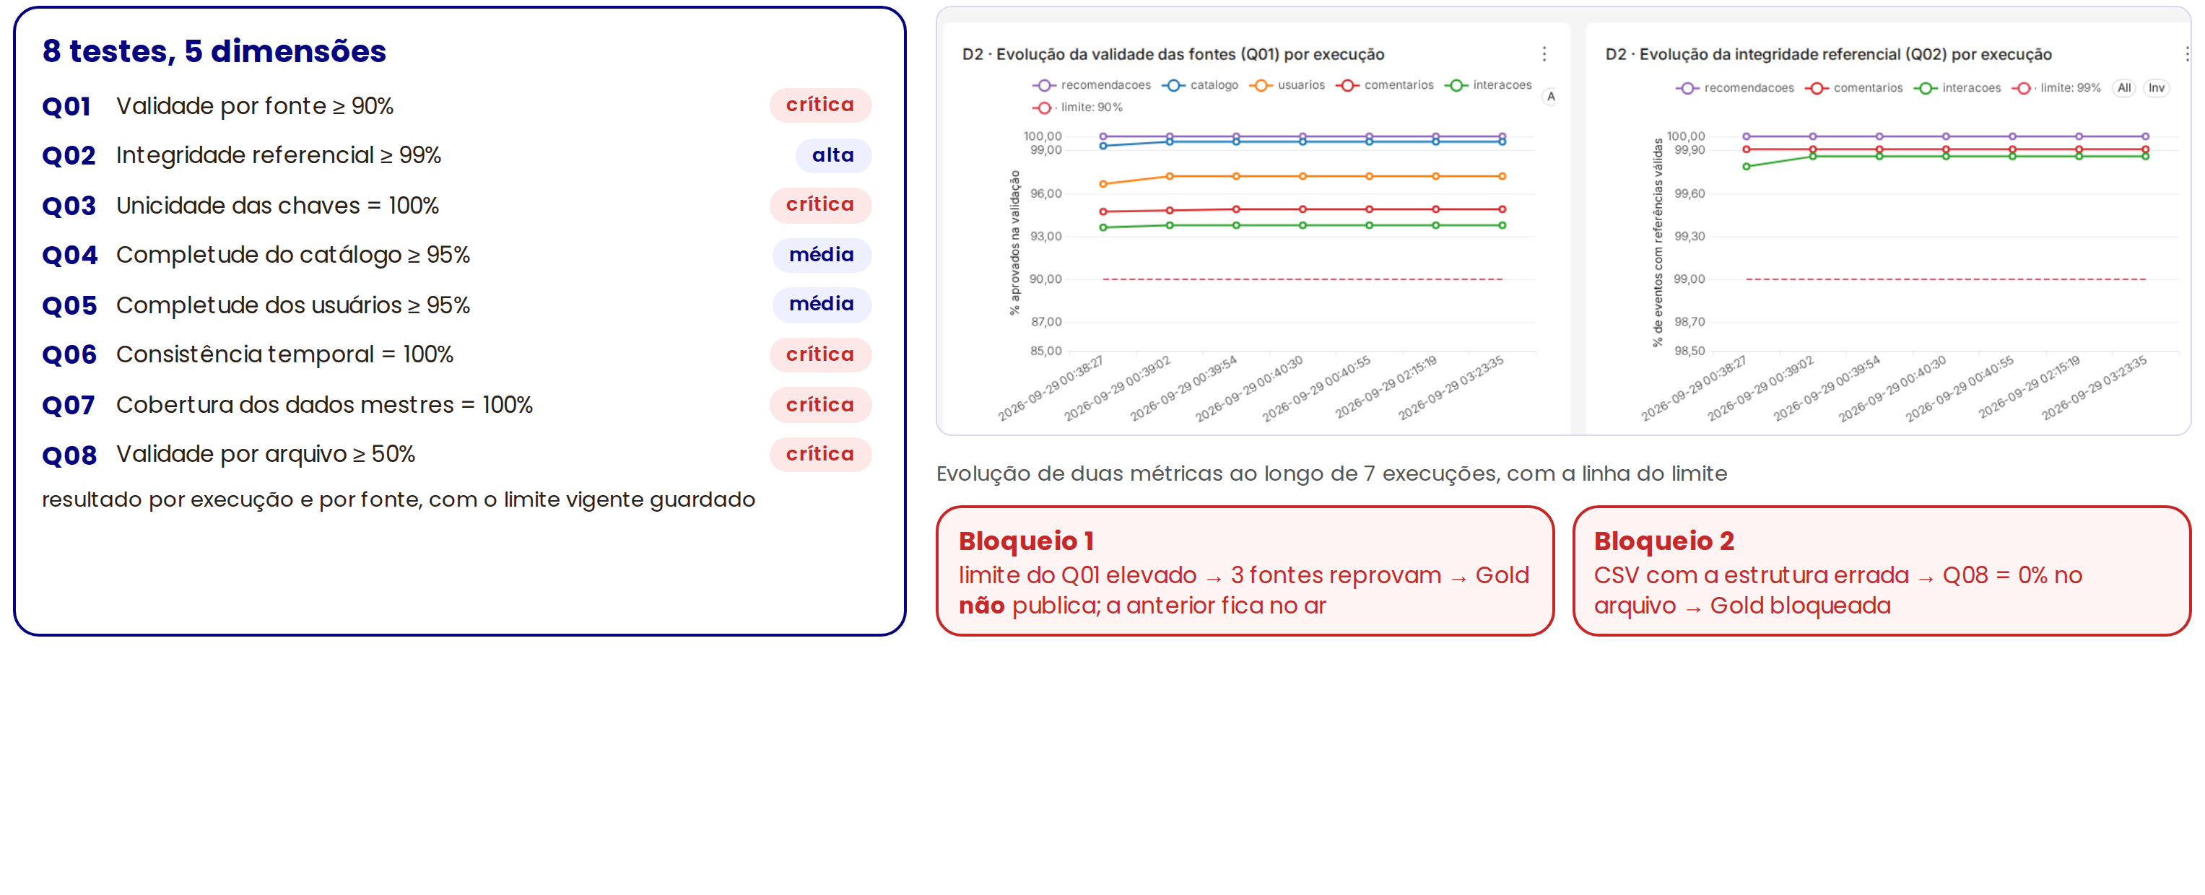
Qualidade: o portão da Gold
Notes:
Qualidade, o RF31. São 8 testes, cobrindo completude, validade, unicidade, consistência e integridade referencial, cada um com fórmula, limite, severidade e ação. O resultado fica guardado por execução e por fonte, e o gráfico mostra a evolução de duas métricas em sete execuções, com a linha do limite. Teste crítico reprovado bloqueia a Gold, e isso é verificado duas vezes: no workflow e dentro da própria função que publica a Gold. Demonstramos o bloqueio duas vezes: subindo o limite de um teste e com o arquivo de estrutura errada. Nos dois casos a Gold não foi publicada, e a versão anterior continuou no ar.

Slide 11
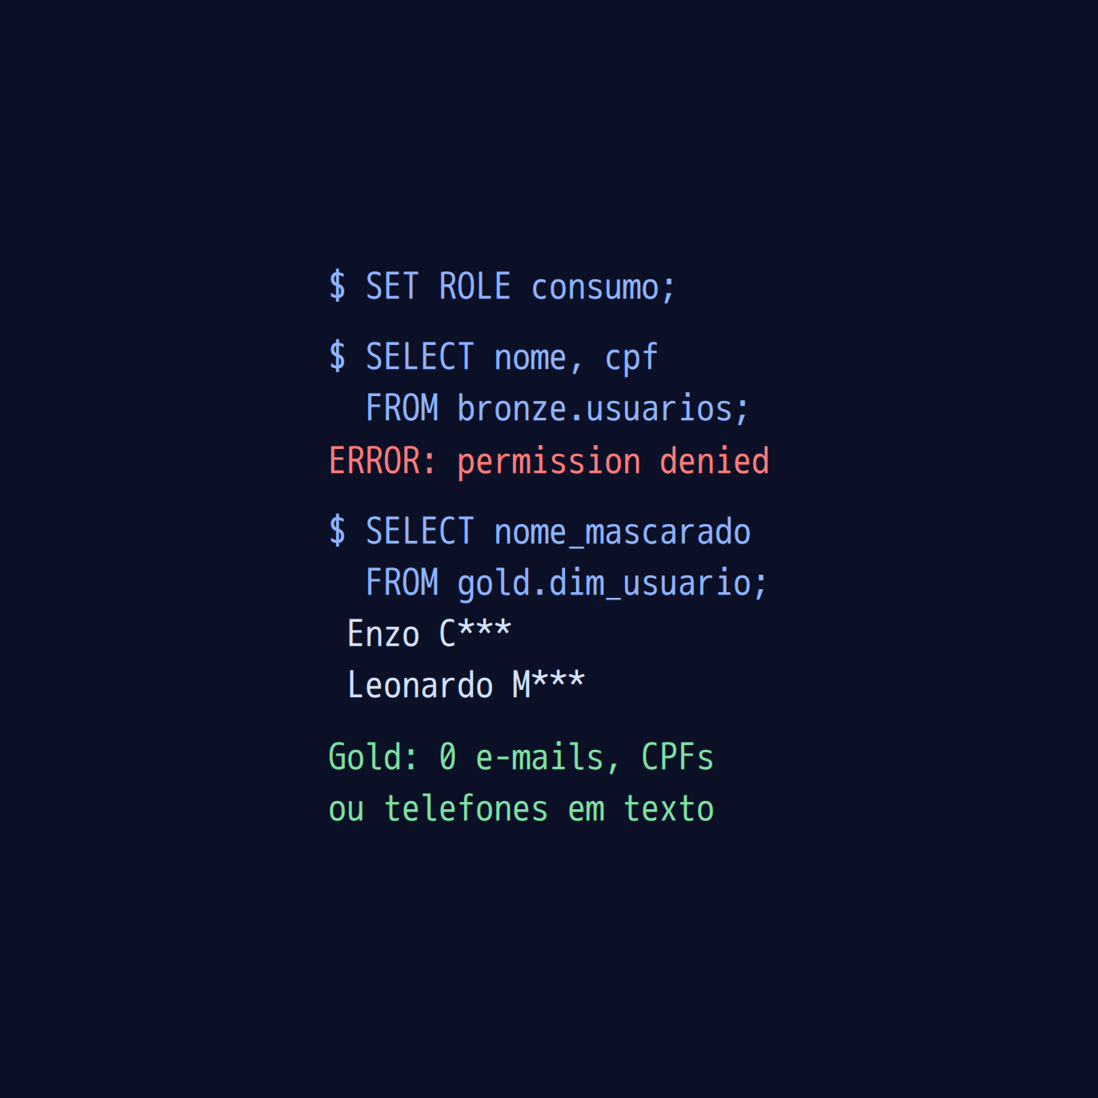
LGPD na prática
  Mascaramento do nome: Otávio Souza Carvalho vira Otávio C***.
  Pseudonimização do usuario_id com HMAC e chave secreta: reversível só pela tabela restrita.
  Hash com salt de CPF e e-mail: compara sem revelar e une cadastros da mesma pessoa.
  Anonimização de e-mails e telefones digitados nos comentários.
  O Superset usa o papel consumo: sem acesso a Bronze, Silver e à tabela restrita.
  Segredos só no .env; dados pessoais fictícios por construção.
Notes:
LGPD, RF32 e RF33. Todos os dados pessoais são fictícios: e-mails de domínio reservado, DDD que não existe e CPF com dígito verificador inválido. O inventário classifica cada campo, com finalidade, acesso e retenção. As técnicas: o nome é mascarado; o identificador do usuário é pseudonimizado com HMAC e chave secreta; CPF e e-mail viram hash com salt, e é esse hash que permite juntar cadastros da mesma pessoa sem guardar o CPF; e e-mails e telefones digitados nos comentários são anonimizados. A diferença: o pseudônimo é reversível de forma controlada, pela tabela restrita; o hash não tem volta. Segredos ficam só no ponto env, fora do git. E o principal: o Superset se conecta com um papel chamado consumo, que só lê a Gold. Deixa eu mostrar. [CMD+TAB uma vez: terminal] Como consumo, tento ler a Bronze. [COLE o primeiro comando e ENTER] Permissão negada. Agora leio a Gold. [COLE o segundo comando e ENTER] A pessoa aparece só com o nome mascarado e o pseudônimo. [CMD+TAB uma vez: de volta aos slides e avance para o 12]

Slide 12
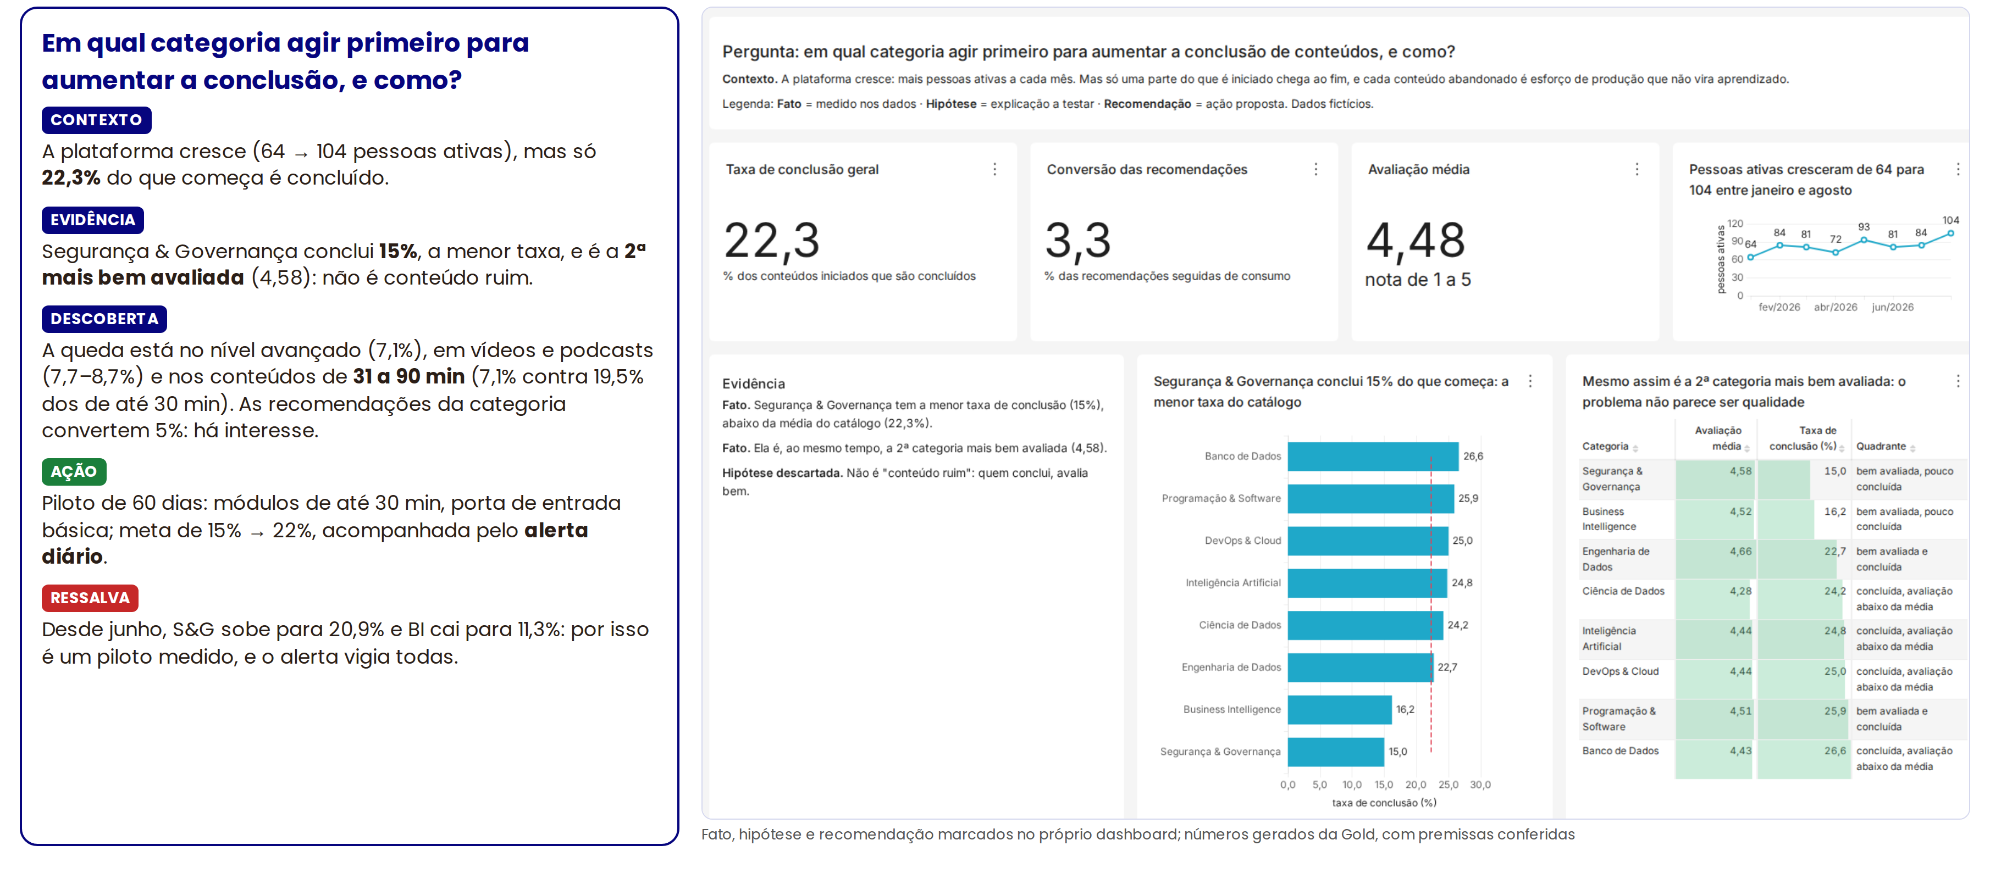
Storytelling: onde agir primeiro?
Notes:
Por fim, o consumo. A pergunta do storytelling é: em qual categoria agir primeiro para aumentar a conclusão, e como? [CMD+TAB duas vezes (segure Cmd, aperte Tab duas vezes): navegador, aba do storytelling] No contexto, só 22,3% do que começa é concluído. A evidência: Segurança e Governança conclui 15%, a menor taxa, mas é a segunda mais bem avaliada, então não é conteúdo ruim. [ROLAR até a descoberta] A descoberta: a queda está nos vídeos e podcasts de 31 a 90 minutos. A recomendação: um piloto de 60 dias com módulos de até 30 minutos, com meta de chegar a 22%. E somos honestos com os dados: desde junho a ordem das categorias muda, então é um piloto medido, não uma certeza.

Slide 13
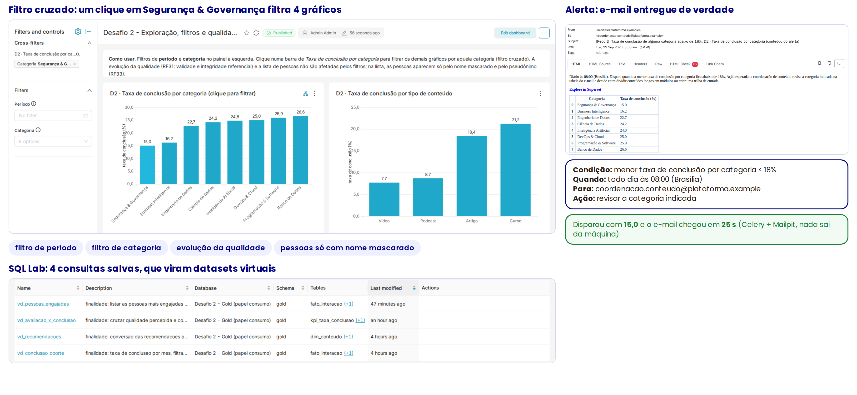
Exploração, SQL Lab e alerta
Notes:
[CTRL+TAB: aba da exploração] Aqui, um clique na barra de Segurança e Governança filtra os outros gráficos: é o filtro cruzado. [CLIQUE na primeira barra, Segurança e Governança] Temos filtros de período e de categoria, as quatro consultas do SQL Lab viraram datasets virtuais, e o alerta diário manda e-mail quando alguma categoria fica abaixo de 18%. Ele disparou, e o e-mail chegou. [CMD+TAB uma vez: de volta aos slides, que ainda estão no 12; avance dois slides, até o 14]

Slide 14
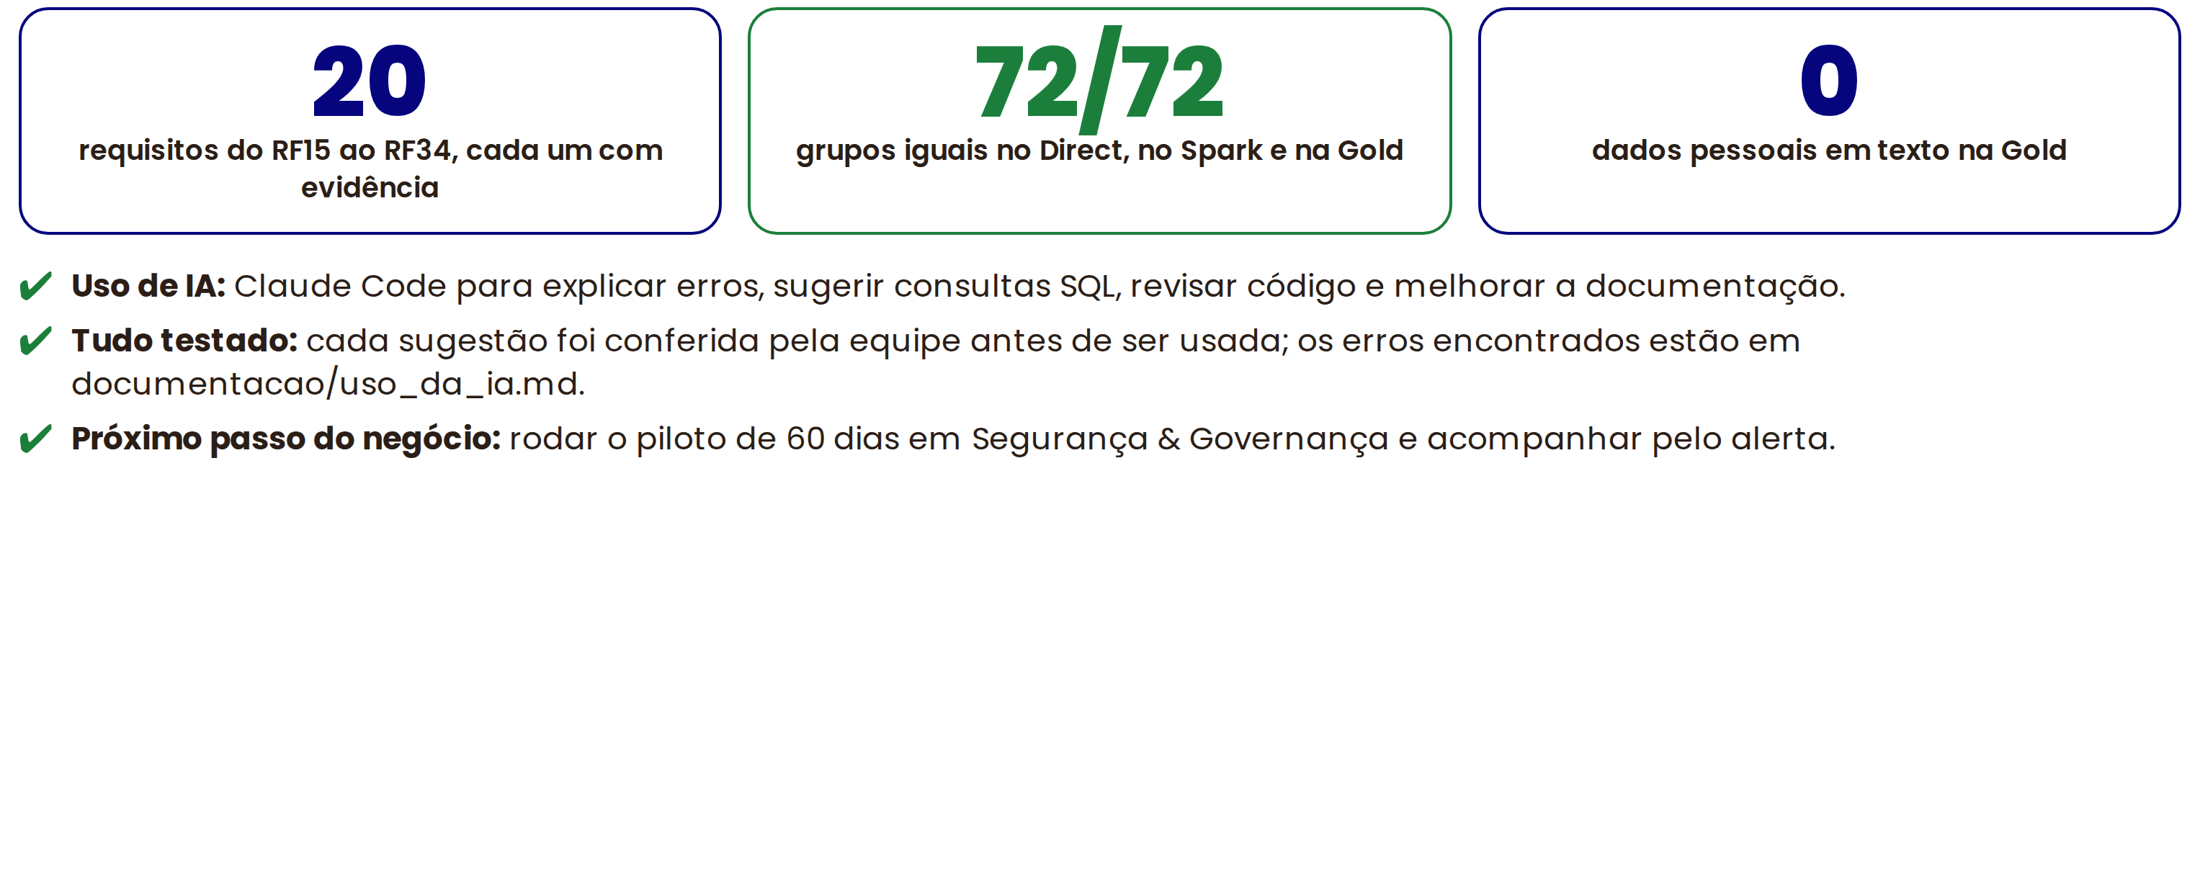
Resultados e uso de IA
Notes:
Resumindo: os vinte requisitos, do RF15 ao RF34, estão implementados, cada um com evidência no repositório. Usamos o Claude Code para explicar erros, sugerir consultas e revisar código, e toda sugestão foi testada pela equipe antes de ser usada. O registro está no documento de uso da IA.

Slide 15


Fundamentos de Dados para IA - Prof. Elmo de Faria e Prof. Josiel Figueiredo
Pitch Técnico - Desafio 02 - Turma Noturno
OBRIGADO!
Kevin da Silva Medeiros
KevinSMedeiros
Vinycius Yuji Mogami
vinyuji
Victor Griggi
vctorgriggi
Notes:
Obrigado! Ficamos à disposição para perguntas.

